Slide 1
Design para mídias sociais
Qual seu objetivo?

Slide 2

Todo design tem um objetivo...

Slide 3

Mas quando falamos em social media design...
O principal objetivo é sempre a conversão

Slide 4

O que é conversão?
Curtida
Comentário
Venda
Acesso a um site/página/etc
Clique
Entrar em contato
Aquisição de clientes

Slide 5
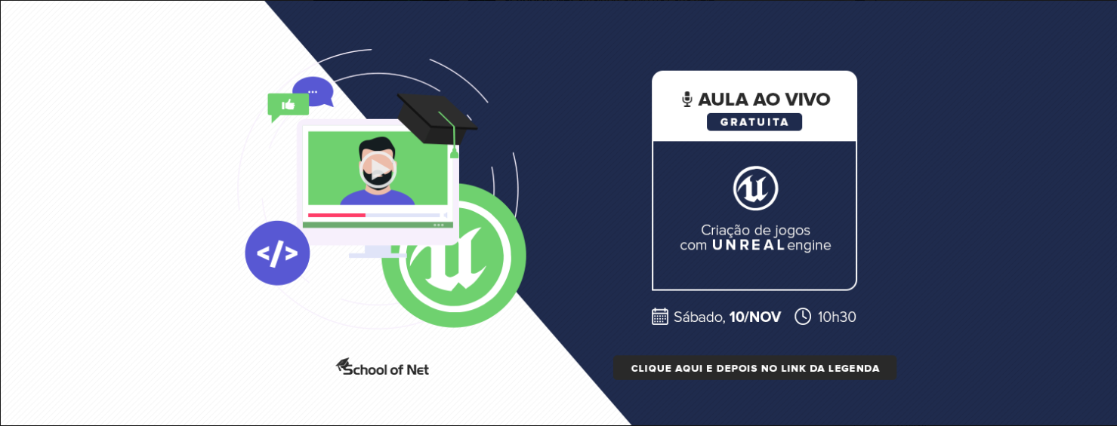
Exemplo School of net

Slide 6

Exemplo School of net

Slide 7

Exemplo Bob’s

Slide 8
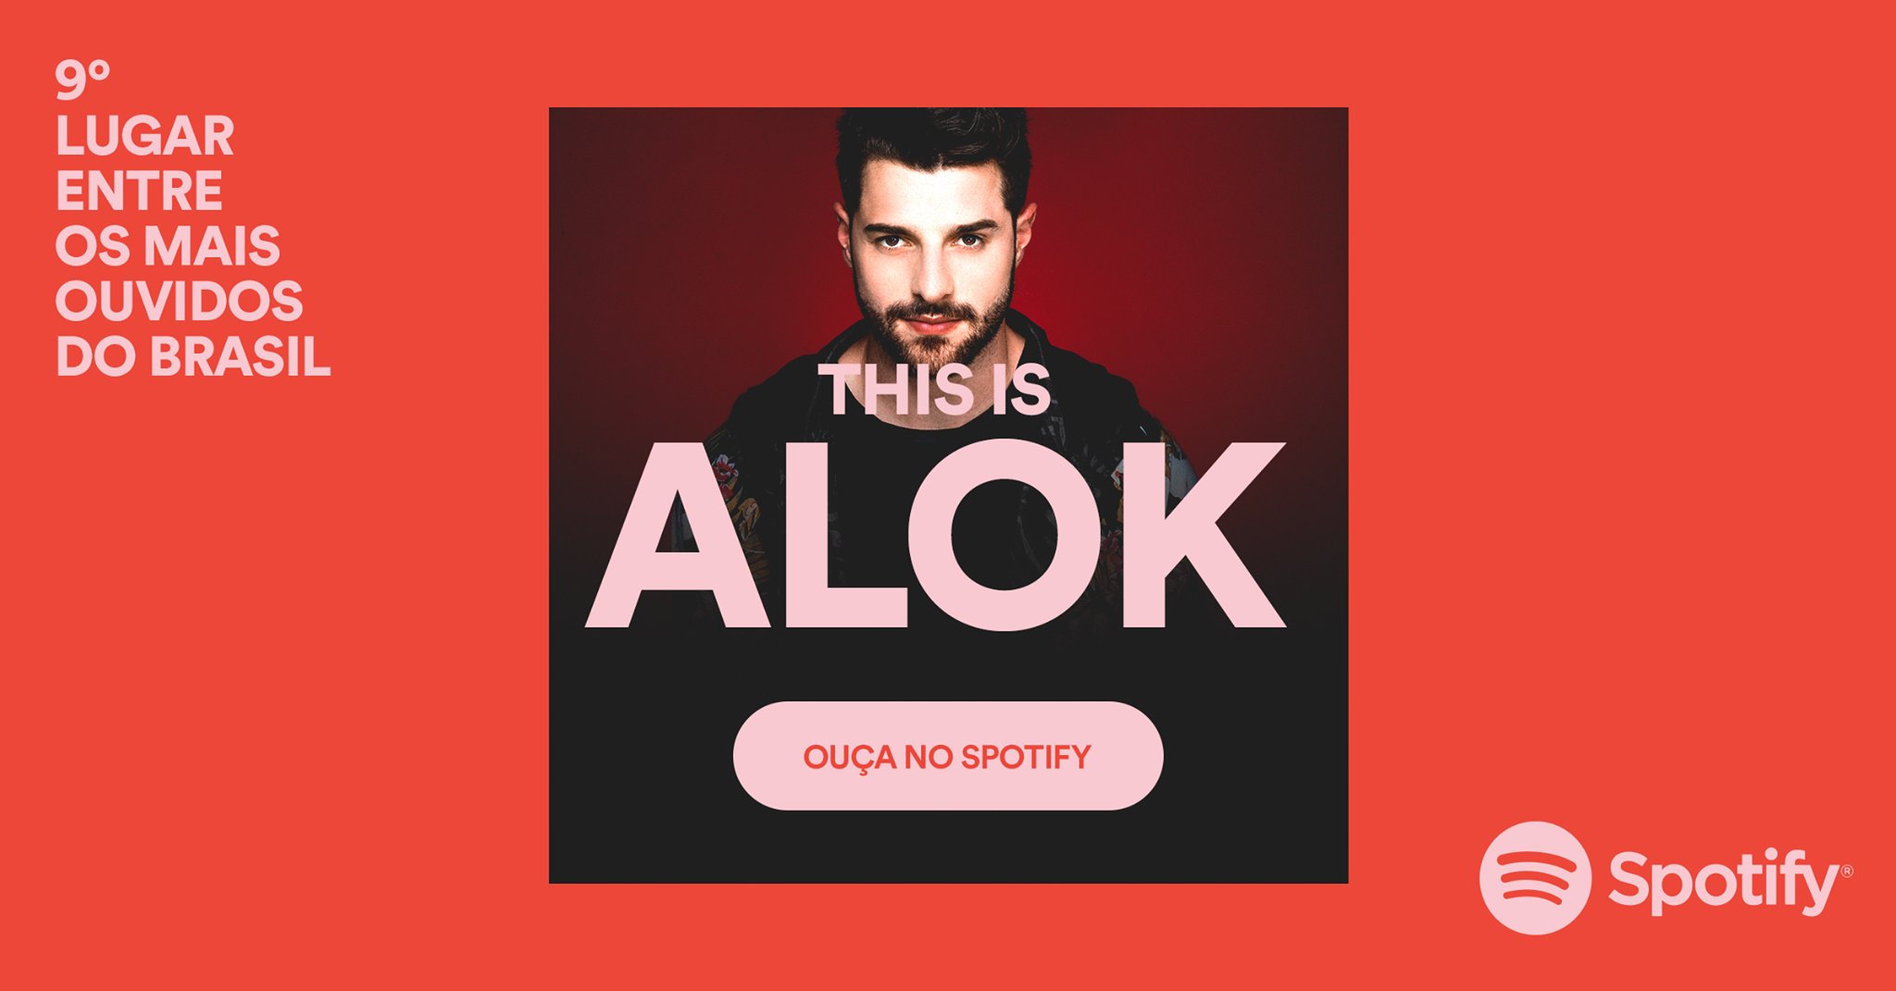
Exemplo Spotify

Slide 9
Pilares importantes

Slide 10
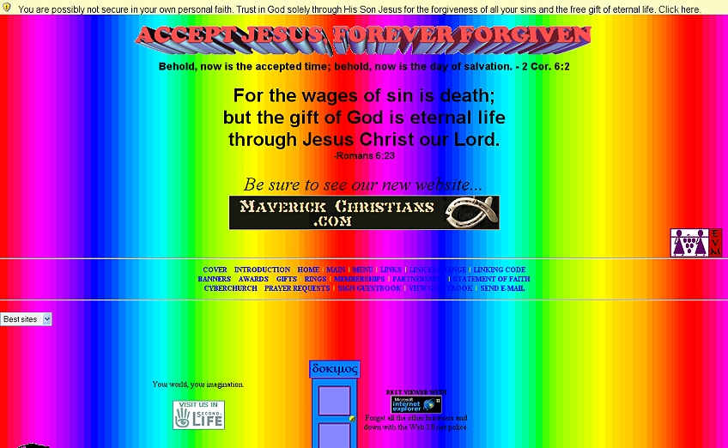
1 – Nunca crie artes poluídas

Slide 11
1 – Nunca crie artes poluídas

Slide 12
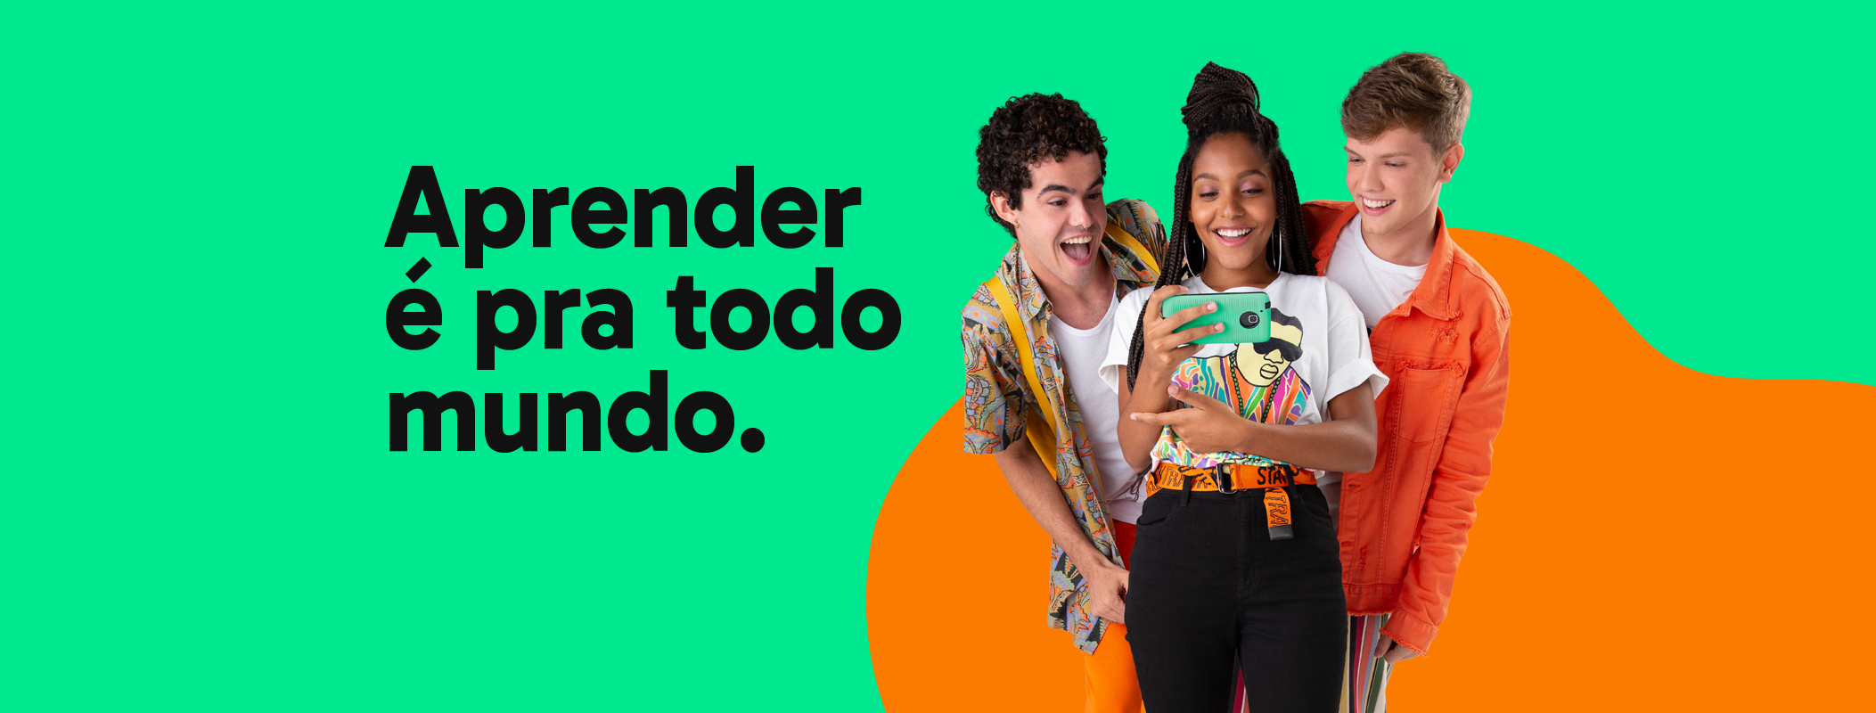
1 – Nunca crie artes poluídas

Slide 13
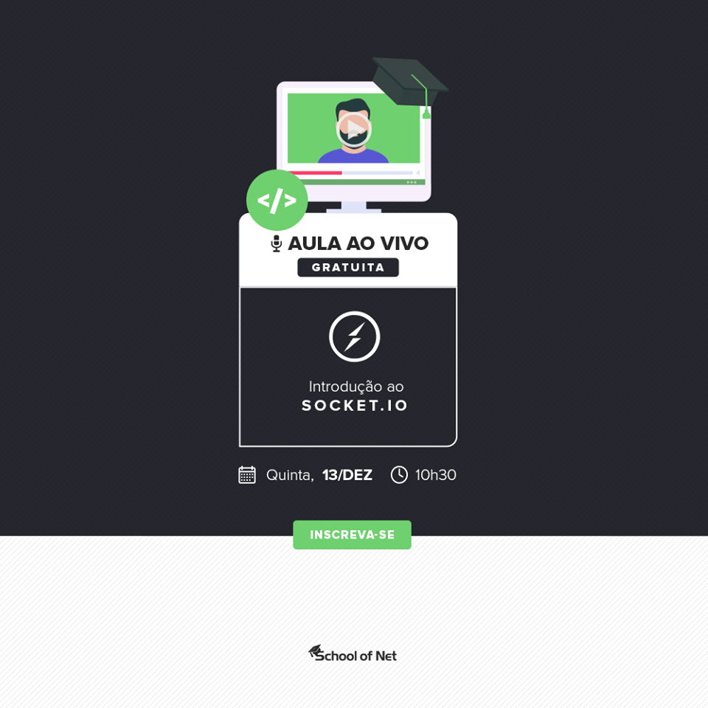
2 – Sempre que possível use call to actions(CTA)[Chamadas para ação]
Inscreva-se
Clique aqui
Acesse agora
Curta agora
Comente
Acesse o nosso site agora
Clique agora
Clique na imagem duas vezes
Etc..

Slide 14

3 – Sempre que possível use setas ou formas indicadoras

Slide 15

4 – Sempre que possível use cores diferentes da plataforma

Slide 16
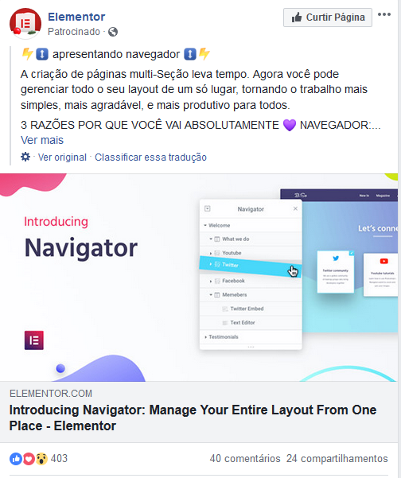

5 – Sempre use uma quantidade ideal de texto

Slide 17
6 - Encapsulamento

Slide 18
6 - Encapsulamento

Slide 19

6 - Encapsulamento

